Slide 1
Вищі навчальні заклади України

Slide 2
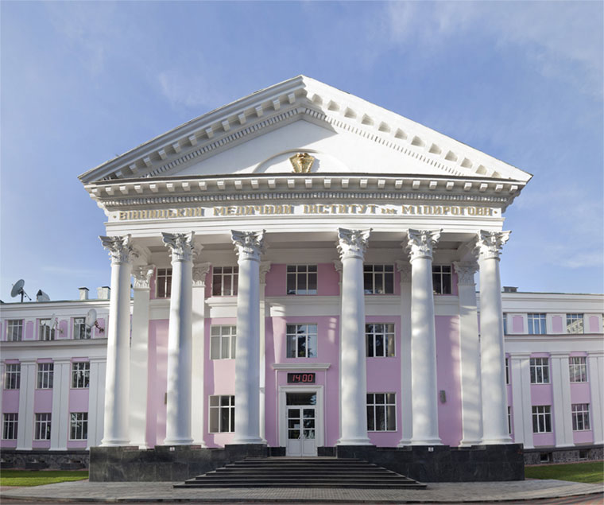
Вінницький національний медичний університет

Slide 3
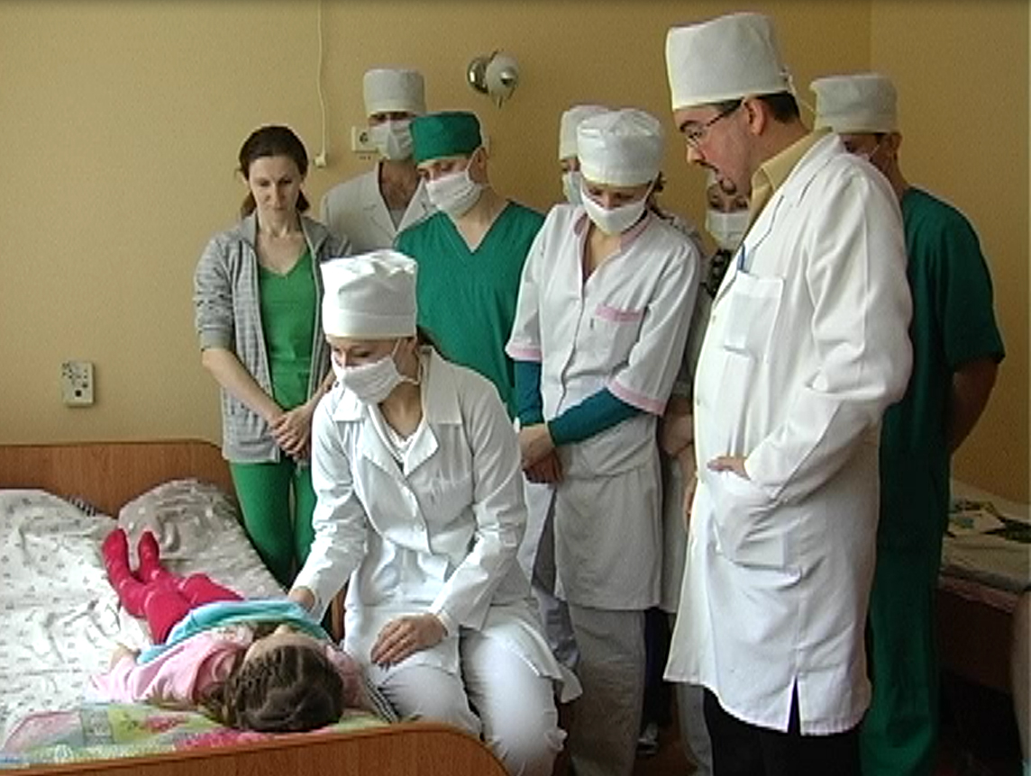
В університеті один з високих серед навчальних закладів України рівень забезпеченості викладачами з науковими ступенями і званнями. Майже кожний шостий викладач вузу - доктор наук, професор. Студентів навчають 120 докторів наук, і 554 кандидати наук. В ньому працюють 6 Заслужених діячів науки і техніки України, 4 заслужених працівники вищої школи і освіти України, 2 академіки АН вищої школи України, 12 Заслужених лікарів України, 6 Лауреатів Державної премії України, Лауреат Державної премії Білорусії.

Slide 4
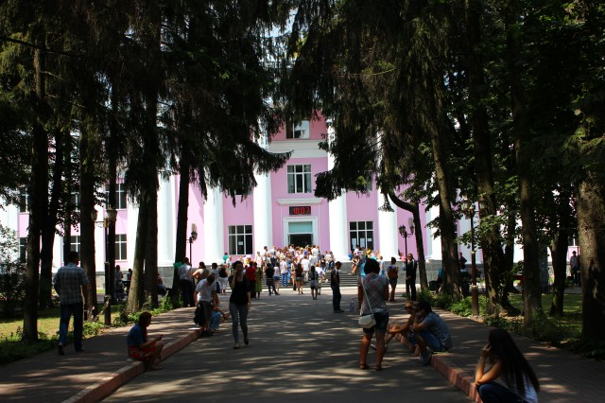
За останніх 20 років в ВНМУ організовано стоматологічний і фармацевтичний факультети, розпочато підготовку з п'яти нових спеціальностей. Відкрито заочну під-готовку з фармації, організовано кафедру сімейної медицини .

Slide 5
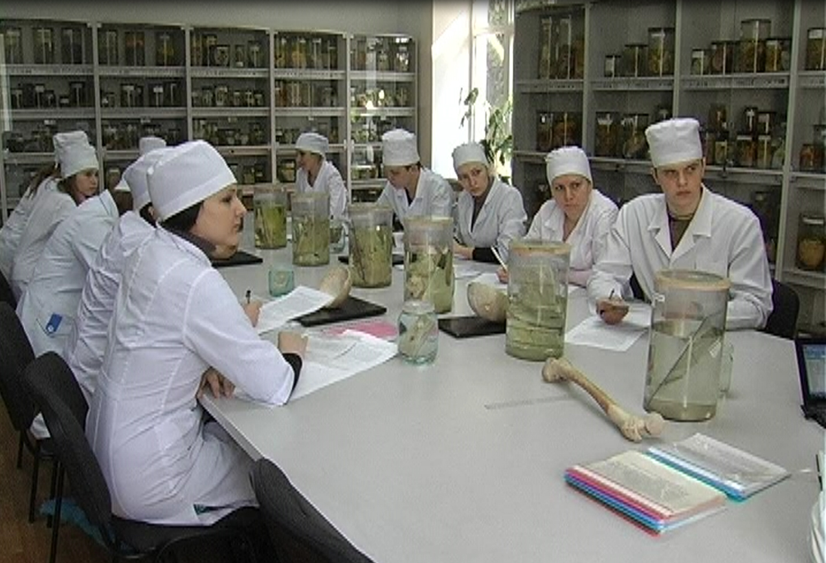
В навчальному процесі і управлінні університетом широко впроваджені комп’ютерні технології. Функціонує 32 комп’ютерні класи, використовуються 4 канали мережі Іпtеrпеt, доступ до яких студентам, аспірантам і викладачам безкоштовний.

Slide 6
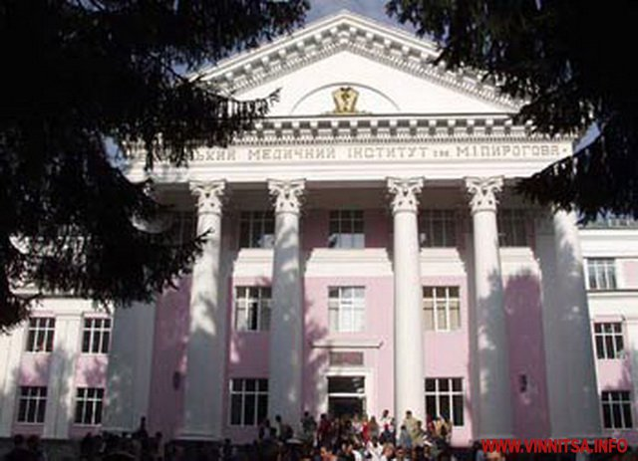
Університет підтримує творчі зв'язки та співробітничає з медичними факуль-тетами університетів 19 зарубіжних країн (в тому числі США, Німеччини, Франції, Англії, Росії та ін.), тісні зв'язки мають клінічні кафедри з 28 іноземними фармацевтичними фірмами. Викладачі кафедр задіяні у виконанні 72 міжнародних проектах.

Slide 7
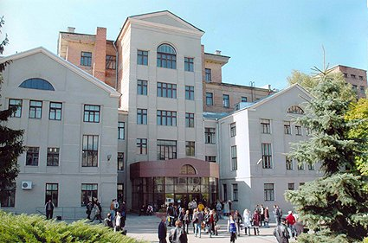
ХАРКІВСЬКИЙ НАЦІОНАЛЬНИЙ МЕДИЧНИЙ УНІВЕРСИТЕТ

Slide 8
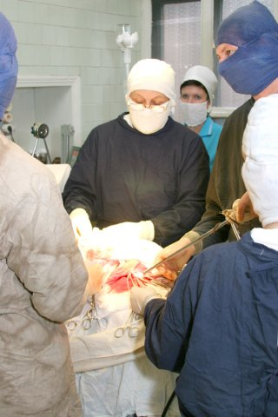
Харківський національний медичний університет надає умови для здійснення освітніх, виховних, спортивних, особистих інтересів студентів. На сьогодні найголовнішим для нас є забезпечення високого рівня навчального процесу з урахуванням вимог сучасності, зокрема залучення інноваційних технологій навчання, застосування новітніх методик діагностики та лікування захворювань, використання сучасного медичного обладнання для підготовки майбутніх лікарів тощо.

Slide 9
Університет сьогодні:
член Міжнародної асоціації університетів світу, зареєстрованої при ЮНЕСКО;
7 факультетів: 1 медичний, 2 медичний, 3 медичний, 4 медичний, стоматологічний, 5 і 6 медичний факультети з підготовки іноземних студентів, які випускають лікарів за навчально-кваліфікаційним рівнем «спеціаліст» і спеціальностей «Лікувальна справа», «Педіатрія», «Медико-профілактична справа», «Стоматологія»;
68 кафедр мають високий кадровий потенціал: докторів наук – 131, професорів – 114, кандидатів медичних наук – 501, доцентів – 242;
понад 7000 студентів, інтернів, магістрів, клінічних ординаторів, аспірантів і докторантів, серед яких 2700 іноземних громадян з 72 країн світу;

Slide 10
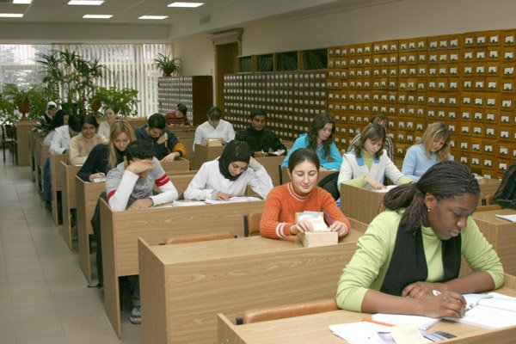
кадровий потенціал університету: 1 академік та 4 члени-кореспонденти НАМН України, 14 заслужених діячів науки і техніки України, 3 заслужені працівники освіти України, 14 заслужених лікарів України, 10 лауреатів Державної премії України в галузі науки і техніки, 23 академіки громадських Академій України;
;

Slide 11
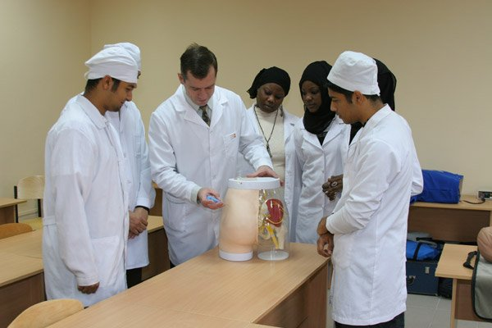
46 клінічних кафедр, на яких лікувальну роботу виконують 542 співробітника університету (із них 96 професорів, 191 доцент, 210 асистентів) та 101 лікар університетських клінік, серед яких вищу категорію має 391особа, першу категорію – 103, другу – 65;

Slide 12
золота медаль міжнародної виставки «Освіта та кар’єра – 2010» у номінації «Розвиток студентської науково-дослідної роботи» Освіта і кар’єра;
2011 – Гран-прі у номінації «Компетентнісний підхід в освітній діяльності вищої школи», золота медаль у номінації «Профорієнтаційна робота серед молоді», почесне звання «Лідер національної освіти» «За багаторічну науково-педагогічну діяльність по розбудові національної освіти»;
2012 – Гран-прі у номінації «Розвиток студентського самоврядування у вищому навчальному закладі», Гран-прі у номінації «Розвиток матеріально-технічної бази навчального закладу», почесне звання «Лідер національної освіти» «За багаторічну інноваційну педагогічну діяльність по модернізації освіти в Україні»;

Slide 13
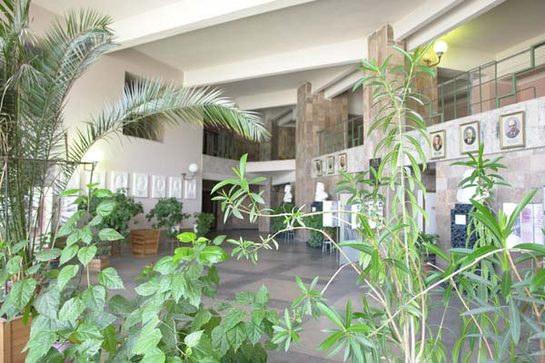
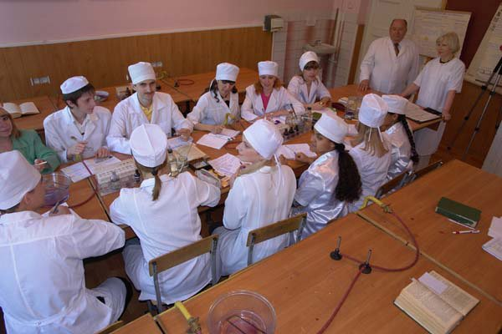
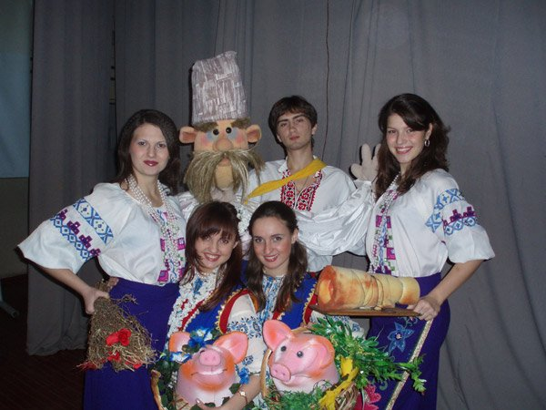

Slide 14
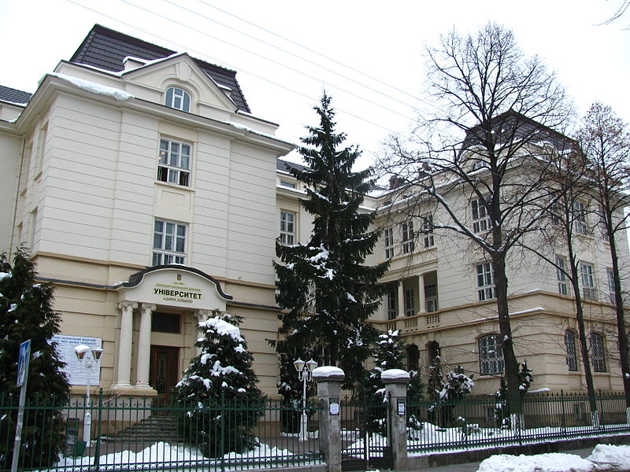
Львівський національний медичний університет імені Данила Галицького.

Slide 15
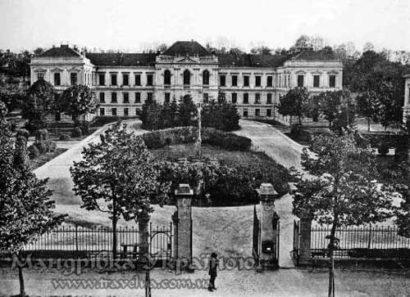
Львівський національний медичний університет імені Данила Галицького є одним із найстаріших і найбільших вищих медичних навчальних закладів України. Сьогодні Львівський національний медичний університет імені Данила Галицького об’єднує 6 факультетів, медичний коледж, 77кафедр (у тому числі 47 клінічних), 14 навчальних корпусів, університетський Медичний стоматологічний центр потужністю понад 2 тисячі відвідувань за зміну, навчально-виробничу аптеку, ботанічний сад, ЦНДЛ та лабораторію промислової токсикології, науково-дослідний центр випробувань протипухлинних засобів, наукову бібліотеку, 9 гуртожитків, комплекс студентського харчування, спортивно-оздоровчий табір «Медик».

Slide 16
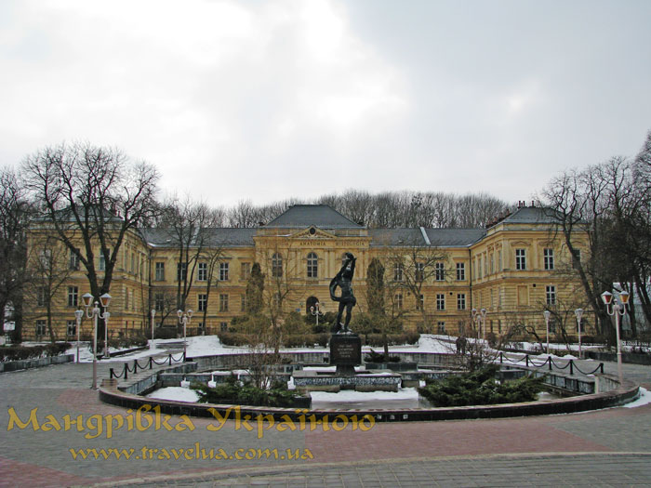
На кафедрах Університету, в Інституті клінічної патології, Центральній науково-дослідній лабораторії та лабораторії промислової токсикології працюють 1227 вчених: 143 доктори наук, понад 640 кандидатів наук, у тому числі 114 професорів, 350 доцентів.

Slide 17

Фонд університетської бібліотеки нараховує понад 575 тисяч томів навчальної та наукової медичної літератури. Бібліотека має сучасне комп’ютерне обладнання, доступ до інтернету, підтримує зв’язок з іншими науковими бібліотеками міста, України, світу. Це дозволяє забезпечити викладачів, науковців, здобувачів і студентів необхідною медичною інформацією, навчальною та науковою літературою.

Slide 18
За показниками діяльності ЛНМУ займає провідні позиції у рейтингах вищих навчальних закладів України. У цьому році Університет здо­був нагороди на міжнародних і дер­жавних освітянських виставках. Так, на ви­ставці «Сучасні заклади освіти-2012» ЛНМУ було на­го­роджено Золотою ме­дал­лю і Дипломом в номінації «Діяльність вищого на­вчального закладу з підвищення якос­ті підготовки фахівців» та Дипломом «За активну роботу з модернізації системи освіти»; нагороджено Золотою медаллю і Дипломом лауреата конкурсу «Інновації у використанні інформаційних комунікаційних технологій в освітньому процесі», а також конкурсу «Інновації у співпраці вищих навчальних закладів з ринком праці».

Slide 19
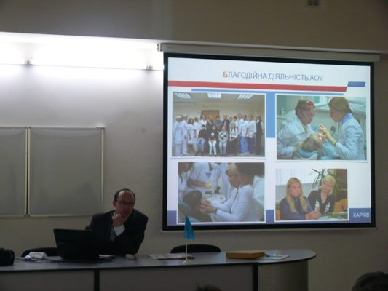
Лікувальна діяльність Університету здійснюється на 47 клінічних кафедрах, які співпрацюють із 155 відділеннями 47 лікарень державної та муніципальної форм власності Львова, Трускавця, Рівного і Луцька та із 14 приватними закладами на умовах угод про співпрацю. Клінічні кафедри мають стаціонарну клінічну базу з ліжковим фондом 10296 ліжок, 9 поліклінічних відділень потужністю 3510 відвідувань за зміну.

Slide 20
